Slide 2
Adoremos al Señor II – 7
El Servicio Parte 3: El Sanctus, el Agnus Dei, el Nunc Dimittis, la Bendición
Diapositiva 2

Slide 3
Querido Padre celestial, en tu Palabra nos has dado innumerables testimonios de que nuestros pecados han sido perdonados total y libremente. Tenemos todas las razones para alabar tu santo nombre. Te damos gracias por el sacramento de la Sagrada Comunión instituido por tu Hijo. En este sacramento, a medida que recibimos su cuerpo y sangre, las mismas cosas con las que se ganó nuestro perdón, este perdón se vuelve personal e íntimo. Nuevamente, elevamos nuestros corazones en alabanza. En el nombre de Jesús venimos a ti. Amén.
Diapositiva 4

Slide 4
Por venir preparado
Por respetar la hora
Por los que nos sirven
Por los co-alumnos
Por el grupo de Whatsapp
Diapositiva 5

Slide 5
15-20 Minutos
Diapositiva 6

Slide 6
¿Qué es el Sanctus? ¿De dónde viene en la Biblia? ¿Qué propósito tiene en el servicio?
Comparemos, veamos lo que otros han dicho
Diapositiva 7

Slide 7
El Sanctus
Santo, santo, santo, Dios del universo,
El cielo y la tierra están llenos de tu gloria,
Hosanna, hosanna, hosanna en las alturas.
Bendito el que viene en el nombre del Señor Dios,
Hosanna, hosanna, hosanna en las alturas.
Diapositiva 28

Slide 8
¿Qué significa Agnus Dei? ¿De dónde viene en la Biblia? ¿Qué propósito tiene en el servicio?
Comparemos, veamos lo que otros han dicho
Diapositiva 7

Slide 9
Agnus Dei
Cordero de Dios, que quitas del mundo el pecado,
Ten piedad de nosotros;
Cordero de Dios, que quitas del mundo el pecado,
Ten piedad de nosotros;
Cordero de Dios, que quitas del mundo el pecado,
Danos tu paz.
Diapositiva 29

Slide 10
¿Qué es el Nunc Dimittis? ¿De dónde viene en la Biblia? ¿Qué propósito tiene en el servicio?
Comparemos, veamos lo que otros han dicho
Diapositiva 7

Slide 11
Nunc Dimittis
Ahora, Señor, despides a tu siervo en paz, conforme a tu palabra. Porque mis ojos han visto tu salvación: La que has destinado para todas las naciones. Ella es la luz que alumbra al mundo entero, y llena de gloria a tu pueblo escogido. Gloria sea al Padre, al Hijo y al Espíritu Santo, como era al principio es ahora y será para siempre. Amén
Diapositiva 30

Slide 12
¿De dónde viene la práctica de bendecir al pueblo de Dios al final del servicio?
Al final del servicio, la bendición del Señor se pronuncia sobre la congregación. A menudo se basa en Números 6:22-27, palabras de bendición pronunciadas por Aarón, el primer Sumo Sacerdote, después de dirigirse al pueblo de Israel.
Diapositiva 30

Slide 13
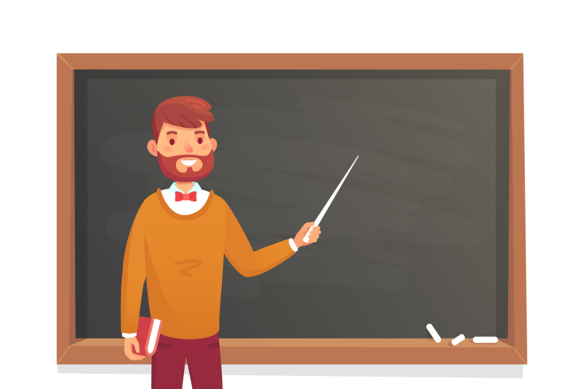
Resumamos 5-10 minutos
Diapositiva 15

Slide 14
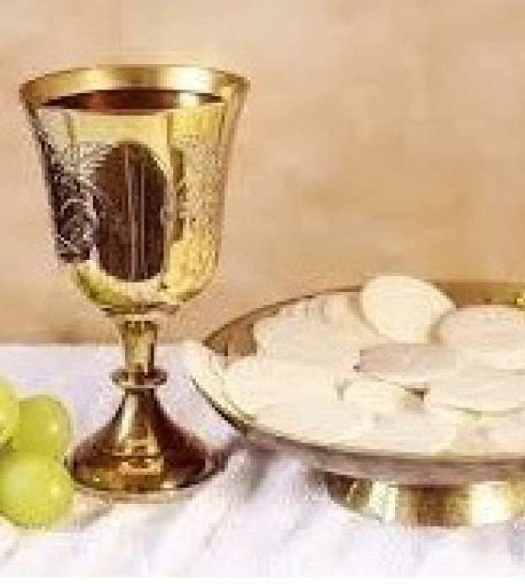
Liturgia y la Santa Comunión
Sanctus,
Agnus Dei,
Nunc Dimittis
Diapositiva 16

Slide 15
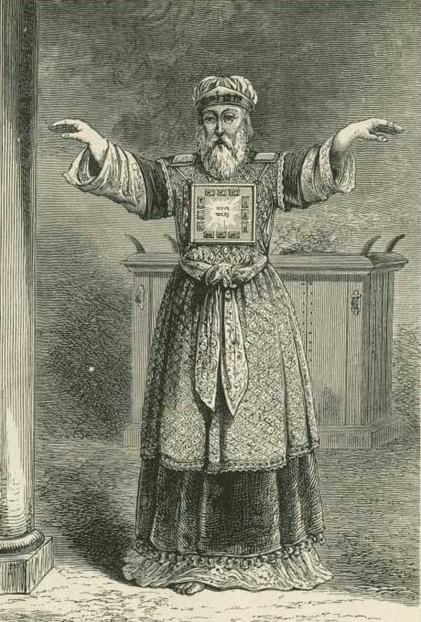
El Señor te bendiga y te guarde. Haga el Señor resplandecer su rostro a ti, y tenga de ti miseri-cordia. Vuelva el Señor su rostro a ti, y te conceda paz
Diapositiva 17

Slide 16
Profundizemos
15 - 20 Minutos
Diapositiva 19

Slide 17
La Liturgia en Repaso
Invocación
P: En el nombre del Padre, del Hijo y del Espíritu Santo,
C: Amén.
Diapositiva 20

Slide 18
Palabras de confesión
C: Dios de misericordia, confesamos que estamos esclavizados por el pecado y no podemos liberarnos nosotros mismos. Hemos pecado contra ti en pensamiento, palabra, y obra, por lo que hemos hecho, y por lo que hemos dejado de hacer. Perdónanos, renuévanos y dirígenos por medio de tu Espíritu Santo para que en vez de volver a los mismos pecados de nuevo mas bien andemos por tus caminos siempre, para la gloria de tu nombre. Amén.
Diapositiva 21

Slide 19
Kyrie - canción después de la confesión de pecados y antes de la absolución
Señor, ten piedad de nosotros
R: Señor, ten piedad de nosotros
Cristo, ten piedad de nosotros
R: Cristo, ten piedad de nosotros
Señor, ten piedad de nosotros
R: Señor, ten piedad de nosotros
Diapositiva 22

Slide 20
Palabras de Absolución
P: Dios todopoderoso, nuestro Padre celestial, ha tenido misericordia de nosotros y nos ha dado a su único Hijo para morir por nosotros, y por sus méritos nos perdona todos nuestros pecados. A los que creen en El les hace hijos de Dios y les concede su Espíritu Santo. El que creyere y fuera bautizado será salvo. Concédenos esto, ¡oh Señor, a todos nosotros. Amén
Diapositiva 23

Slide 21
El Gloria Patri y El Gloira in Excelsis
El Gloria Patri: Gloria sea al Padre, y al Hijo, y al Espíritu Santo: como era al principio, es ahora, y será siempre, por los siglos de los siglos
El Gloria in Excelsis: Gloria a Dios en las alturas
Diapositiva 24

Slide 22
El Credo (Apostólico)
Creo en Dios Padre todopoderoso, creador del cielo y de la tierra
Y creo en Jesucristo, su único Hijo, nuestro Señor, que fue concebido por obra del Espíritu Santo, nació de la virgen María, padeció bajo el poder de Poncio Pilato, fue crucificado, murió, y fue sepultado; descendió al infierno; al tercer día resucitó de entre los muertos, subió al cielo, y está sentado a la derecha de Dios Padre todopoderoso; y de ahí vendrá de nuevo a juzgar a los vivos y a los muertos.
Creo en el Espíritu Santo, la santa iglesia cristiana, la comunión de los santos, el perdón de los pecados, la resurrección del cuerpo, y la vida eterna. Amén
Diapositiva 25

Slide 23
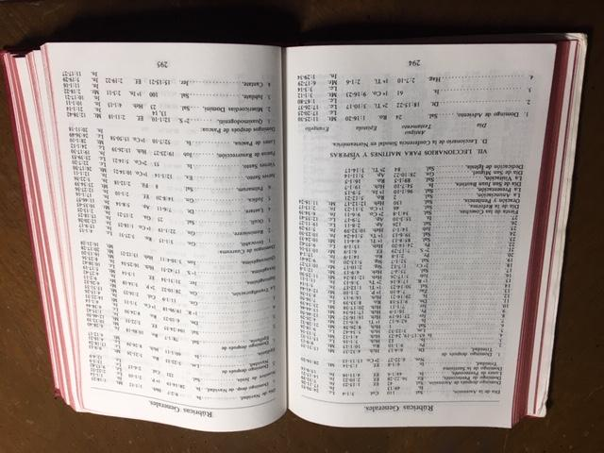
Lecturas bíblicas
Antiguo Testamento
La Epístola
El Evangelio
Sermon
Diapositiva 26

Slide 24
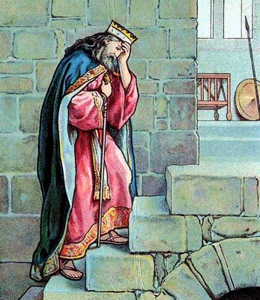
El Ofertorio – el adulterio y arrepentimiento del Rey David
C: Crea en mí, oh Dios, un corazón limpio, y renueva un espíritu recto dentro de mi; no me arrojes de tu presencia, no me quites tu Santo Espíritu. Restitúyeme el gozo de tu salvación; Tu Espíritu me sostenga. Un corazón contrito y humilde es el sacrificio que agrada al Señor.
Salmo 51
Diapositiva 27

Slide 25
El Señor te bendiga y te guarde. Haga el Señor resplandecer su rostro a ti, y tenga de ti miseri-cordia. Vuelva el Señor su rostro a ti, y te conceda paz
Diapositiva 31

Slide 26
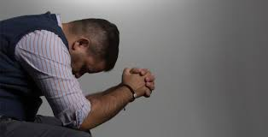
Oración
Diapositiva 32

Slide 27
La Tarea
Ver el video 8 y responder la siguiente pregunta:
¿Por qué la música es una parte tan importante de la adoración?
En la pagina de https://www.academiacristo.com/musica encuentre una canción que le guste (hablando del estilo y sonido de la música)
Diapositiva 33

Slide 28
La Tarea
c. En el mismo sitio, comparta una que no le llame la atención mucho (por el estilo) o le parezca difícil de cantar.
d. Comparta una canción adicional de YouTube, o algún libro de himnos que le guste mucho. Diganos por qué le guste.
Diapositiva 33

Slide 30
La Despedida
Diapositiva 34

